Slide 1

INDIAN TEXTILE INNOVATION
CUSHION SAMPLES Presentation - 1

Slide 2
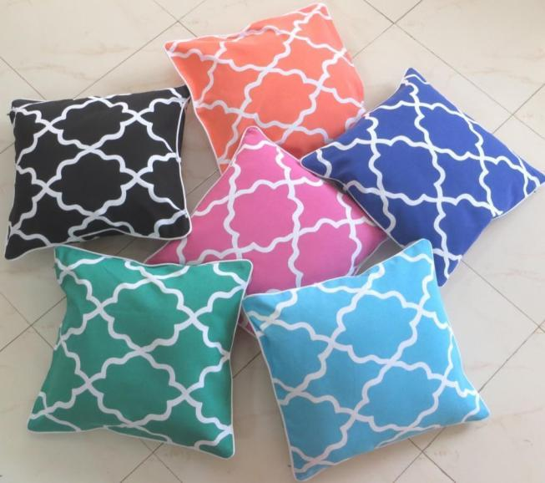
INDIAN TEXTILE INNOVATION
ITI - MIG - 07

Slide 3
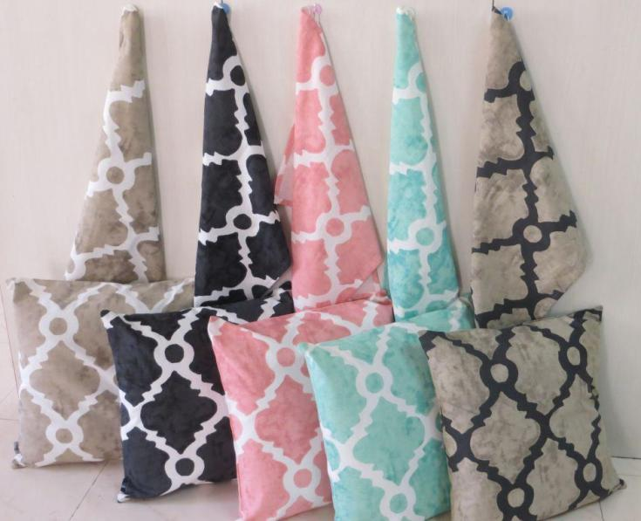
INDIAN TEXTILE INNOVATION
ITI-MIG-06A
ITI-MIG-06B
ITI-MIG-06C
ITI-MIG-06 D
ITI-MIG-06 E

Slide 4
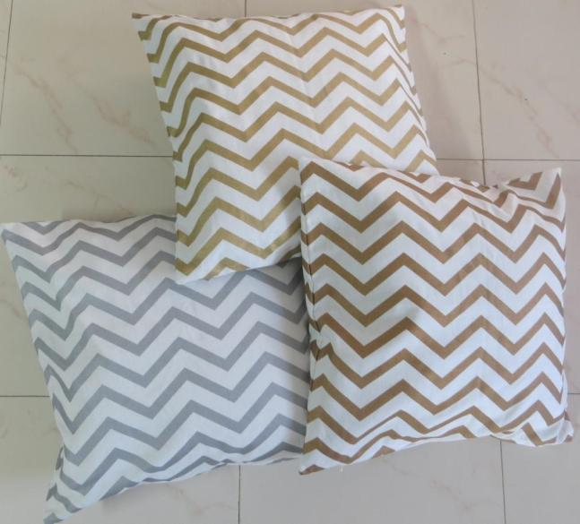
INDIAN TEXTILE INNOVATION
ITI – MIG - 08 A
ITI – MIG - 08 C
ITI – MIG - 08 B

Slide 5
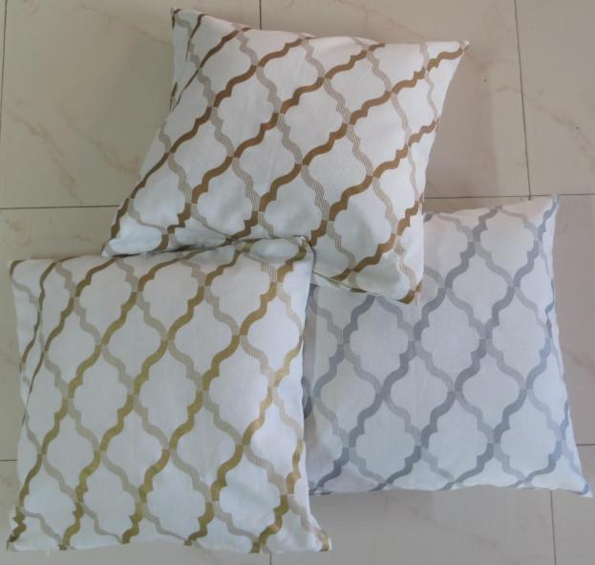
INDIAN TEXTILE INNOVATION
ITI –MIG -09 A
ITI – MIG - 09 C
ITI – MIG – 09 B

Slide 6
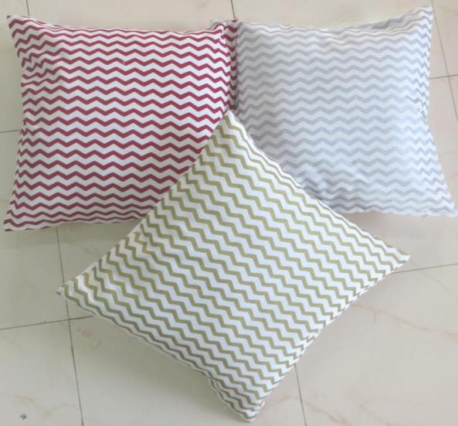
INDIAN TEXTILE INNOVATION
ITI - MIG -10 A
ITI - MIG -10 B
ITI – MIG – 10 C

Slide 7
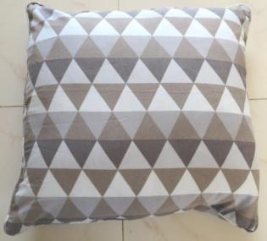
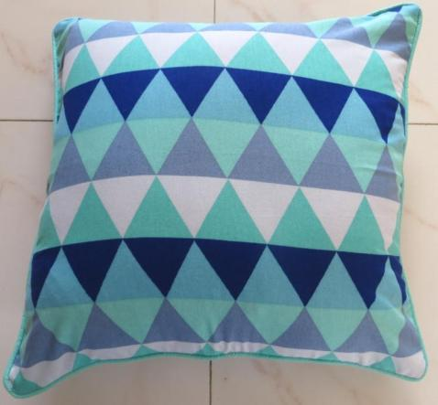
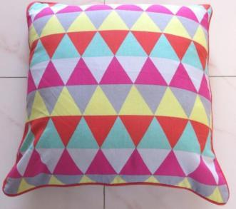
INDIAN TEXTILE INNOVATION
ITI - MIG -11 B
ITI - MIG -11 A
ITI - MIG -11 C

Slide 8
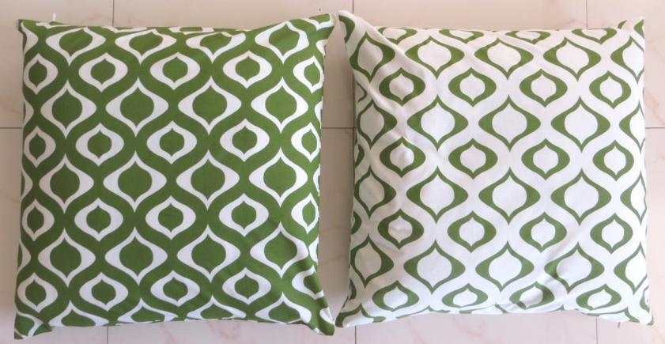
INDIAN TEXTILE INNOVATION
ITI - MIG -12 A
ITI - MIG -12 B

Slide 9
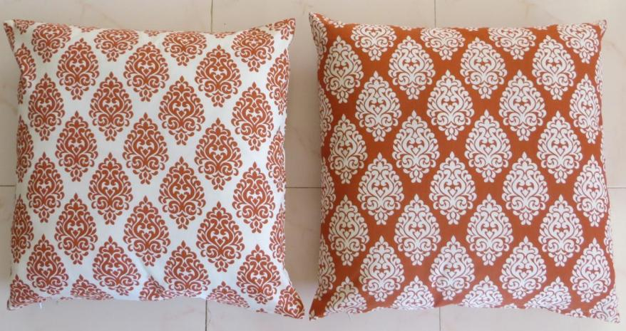
INDIAN TEXTILE INNOVATION
ITI - MIG -13 A
ITI - MIG -13 B

Slide 10
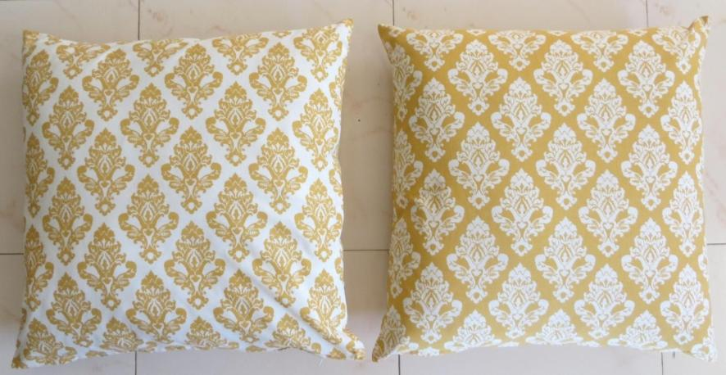
INDIAN TEXTILE INNOVATION
ITI - MIG -14 A
ITI - MIG -14 B

Slide 11
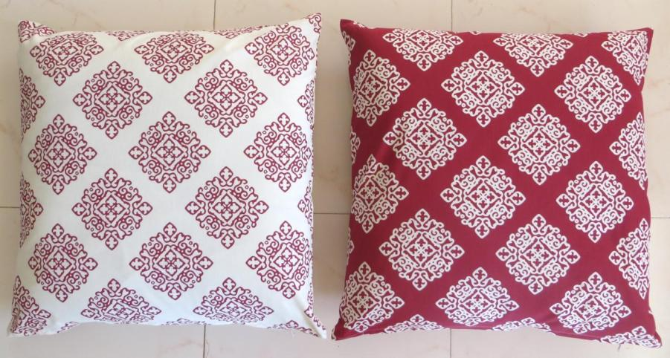
INDIAN TEXTILE INNOVATION
ITI - MIG -15 A
ITI - MIG -15 B

Slide 12
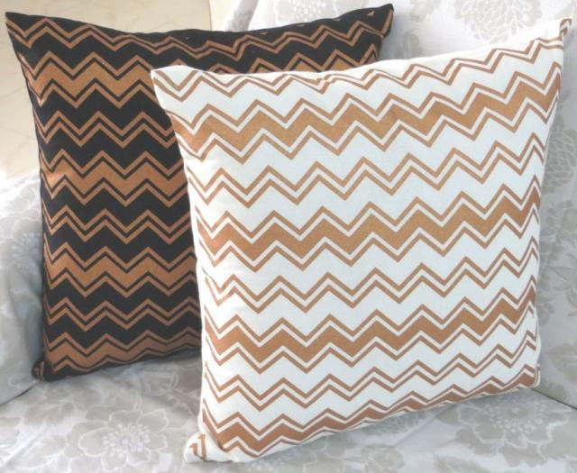
INDIAN TEXTILE INNOVATION
ITI – MIG - 16 A
ITI - MIG -16 B

Slide 13
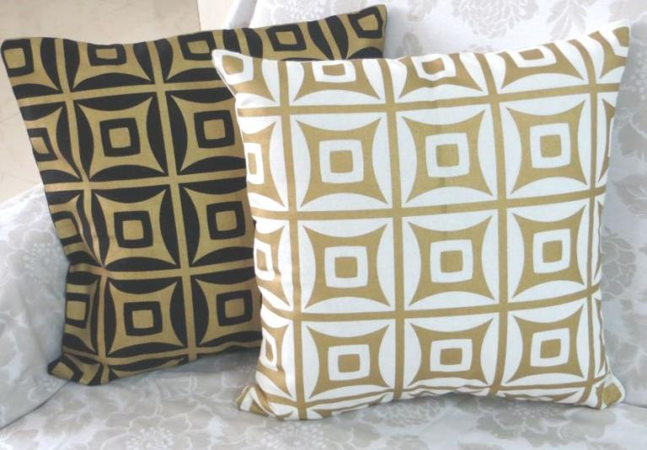
INDIAN TEXTILE INNOVATION
ITI - MIG -17 A
ITI - MIG -17 B

Slide 14
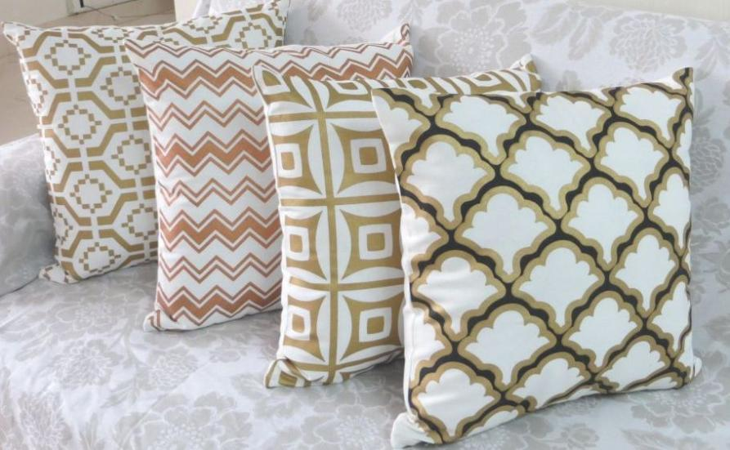
INDIAN TEXTILE INNOVATION
ITI - MIG -18
ITI - MIG -19
ITI - MIG - 20
ITI - MIG - 21

Slide 15

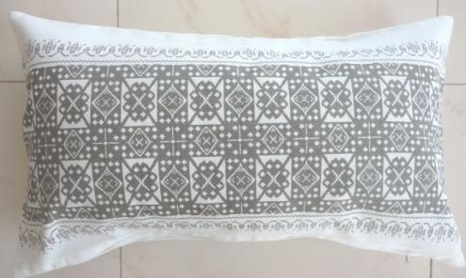
INDIAN TEXTILE INNOVATION
ITI - MIG - 22
ITI - MIG -23

Slide 16
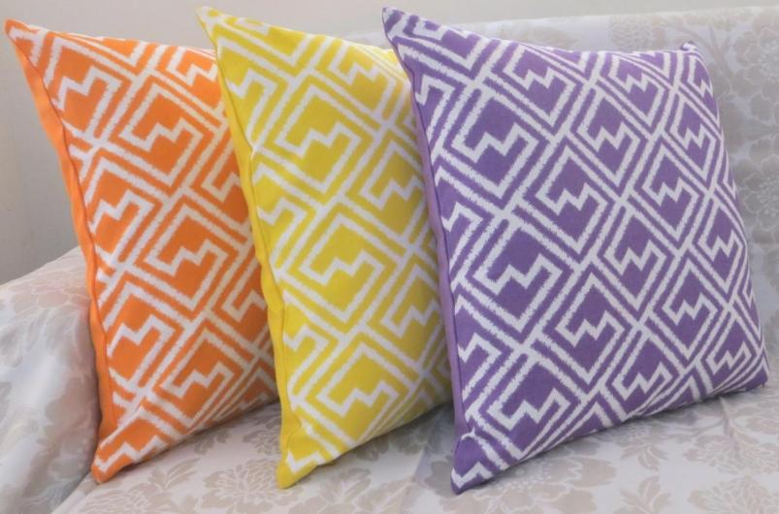
INDIAN TEXTILE INNOVATION
ITI - MIG -24 C
ITI - MIG -24 A
ITI - MIG -24 B

Slide 17
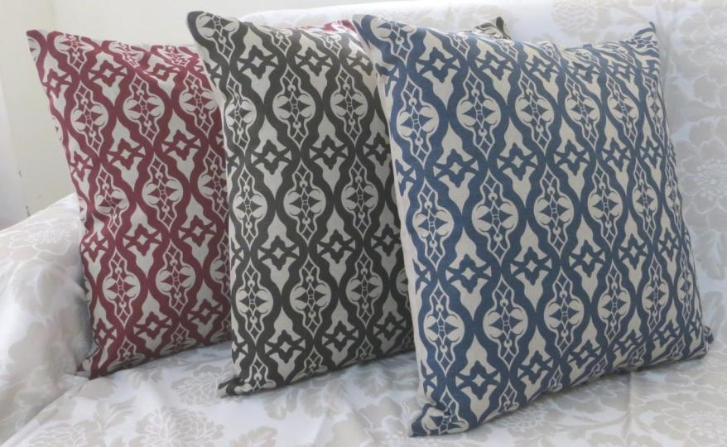
INDIAN TEXTILE INNOVATION
ITI - MIG -25 A
ITI - MIG -25 B
ITI - MIG -25 C

Slide 18
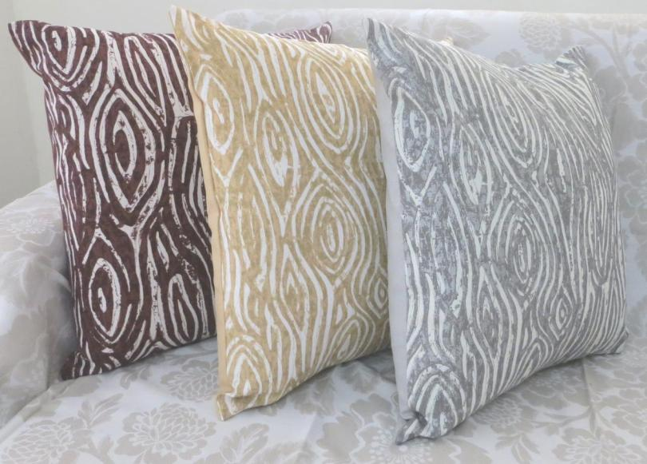
INDIAN TEXTILE INNOVATION
ITI - MIG -26 A
ITI - MIG -26 B
ITI - MIG -26 C

Slide 19
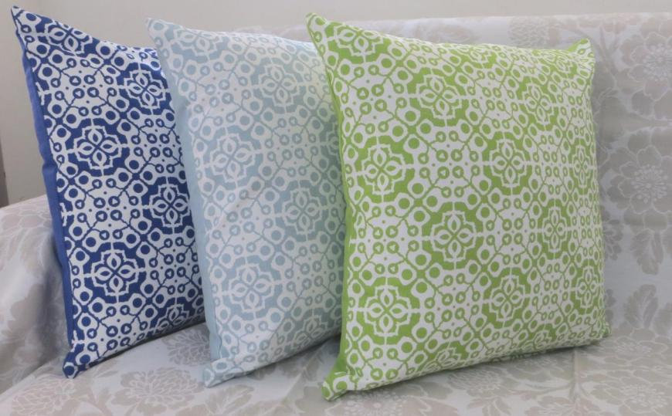
INDIAN TEXTILE INNOVATION
ITI - MIG -27 A
ITI - MIG -27 B
ITI - MIG -27 C

Slide 20
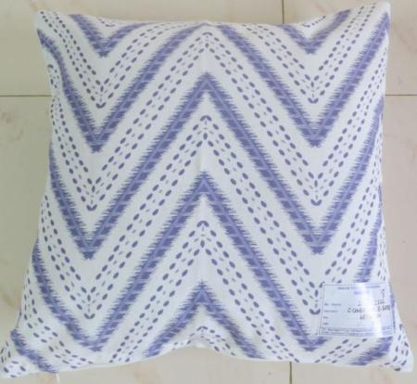
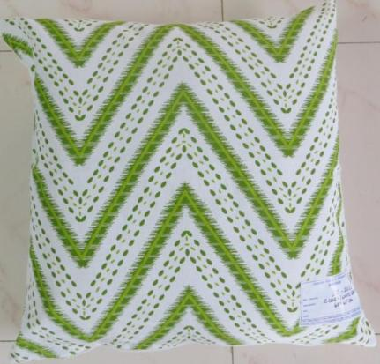
INDIAN TEXTILE INNOVATION
ITI - MIG -28 A
ITI - MIG -28 B

Slide 21
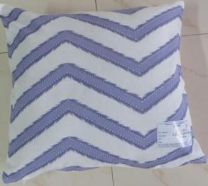
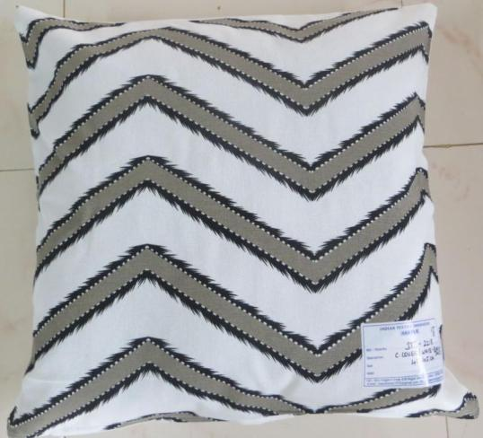
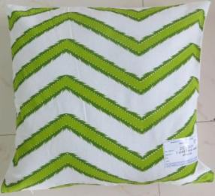
INDIAN TEXTILE INNOVATION
ITI - MIG -29 B
ITI - MIG -29 A
ITI - MIG -29 C

Slide 22
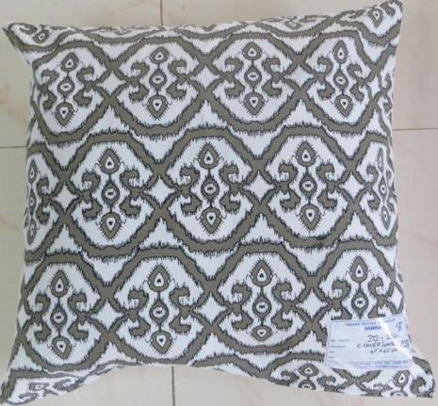
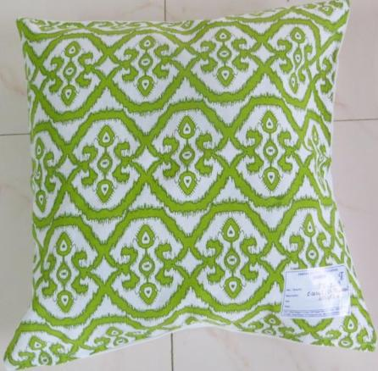
INDIAN TEXTILE INNOVATION
ITI - MIG - 30 A
ITI - MIG – 30 B

Slide 23
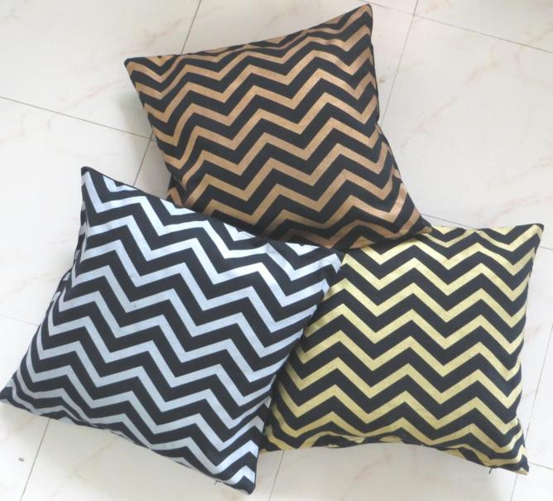
INDIAN TEXTILE INNOVATION
ITI - BW- 03 A
ITI - BW- 03 B
ITI - BW- 03 C

Slide 24
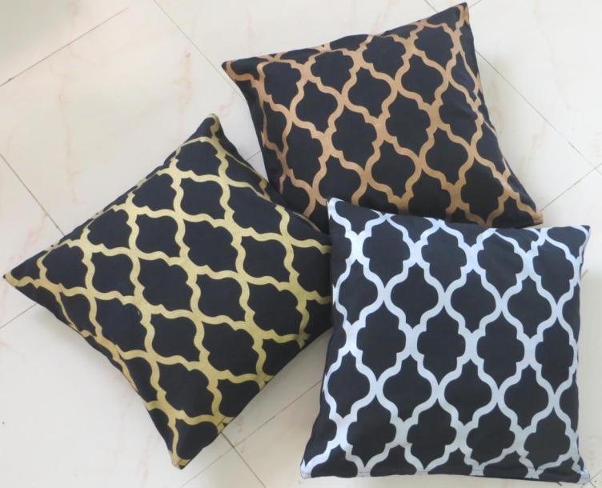
INDIAN TEXTILE INNOVATION
ITI - BW- 04 A
ITI - BW- 04 B
ITI - BW- 04 C

Slide 25
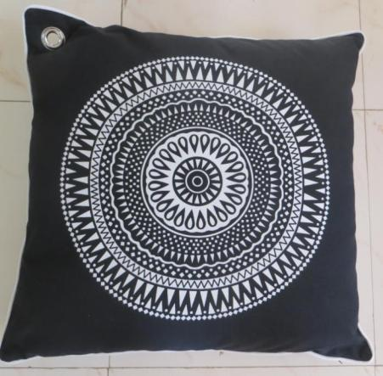
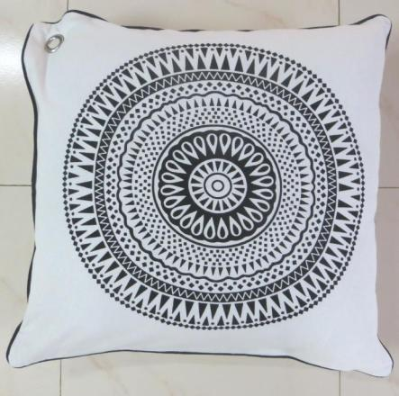
INDIAN TEXTILE INNOVATION
ITI - BW- 05 A
ITI - BW- 05 B

Slide 26
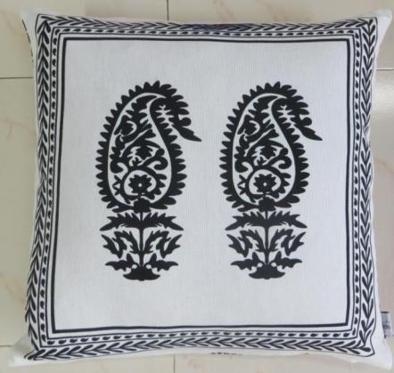
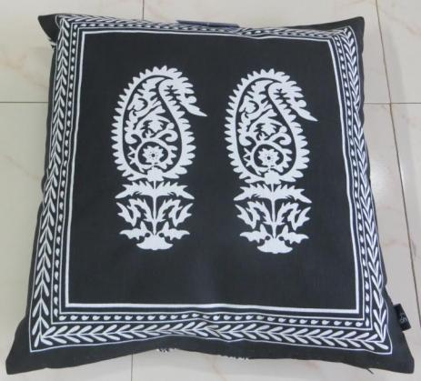
INDIAN TEXTILE INNOVATION
ITI - BW- 06 A
ITI - BW- 06 B

Slide 27
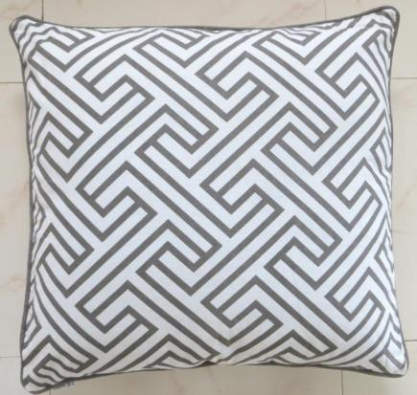
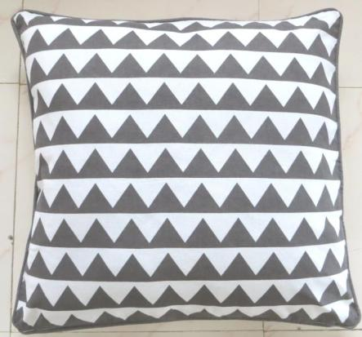
INDIAN TEXTILE INNOVATION
ITI - BW- 07
ITI - BW- 08

Slide 28
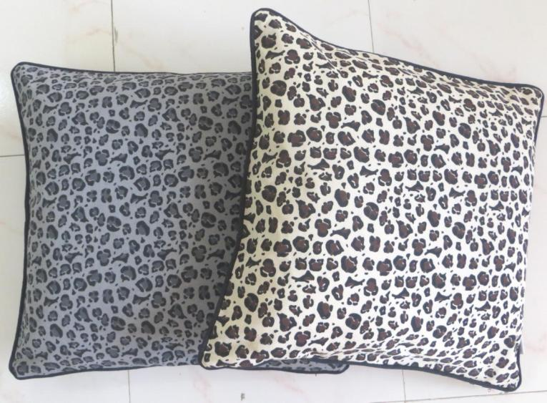
INDIAN TEXTILE INNOVATION
ITI – AF – 14 A
ITI – AF – 14 B

Slide 29
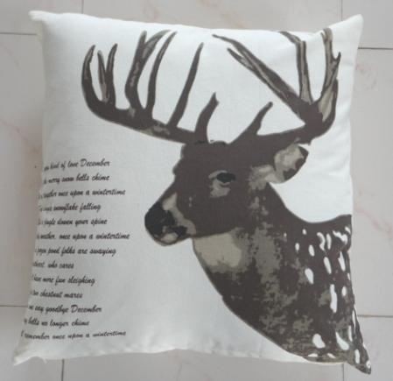
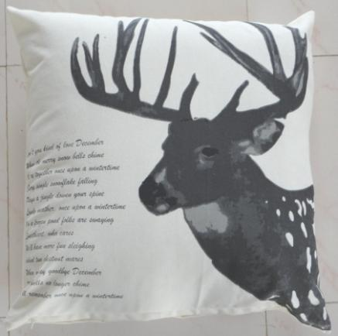
INDIAN TEXTILE INNOVATION
ITI – AF – 15 A
ITI – AF – 15 B

Slide 30
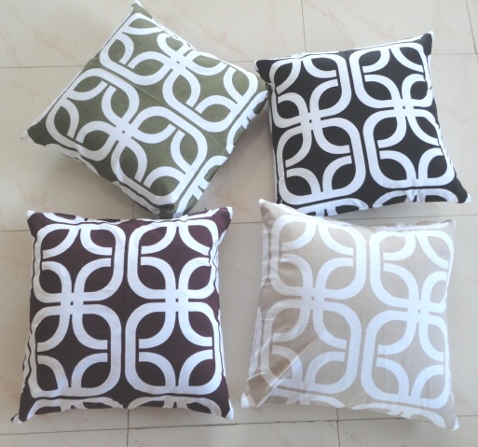
INDIAN TEXTILE INNOVATION
ITI - BW- 09 A
ITI - BW- 09 B
ITI - BW- 09 C
ITI - BW- 09 D

Slide 31
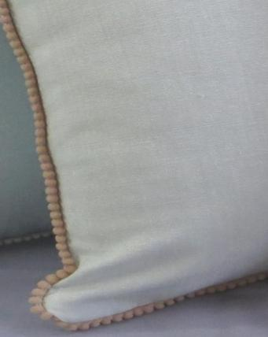
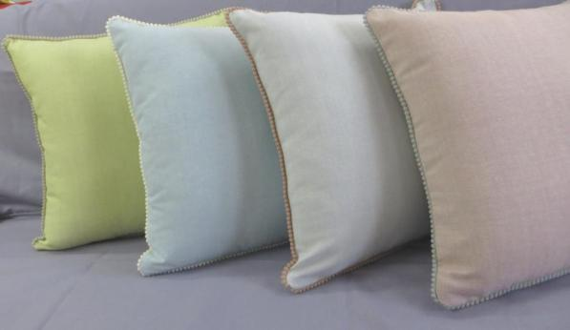
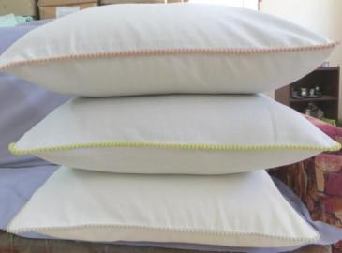
INDIAN TEXTILE INNOVATION
ITI - MR - 15

Slide 32
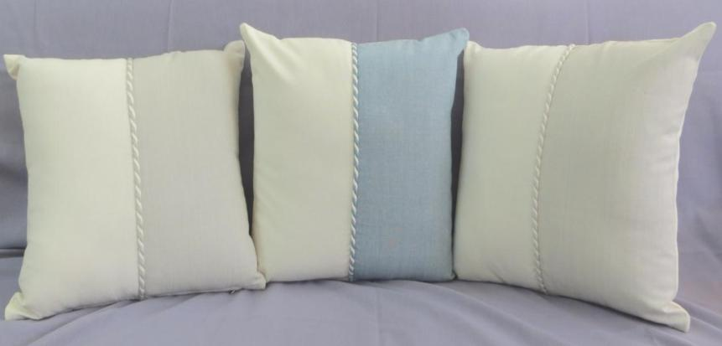
INDIAN TEXTILE INNOVATION
ITI - MR - 16

Slide 33
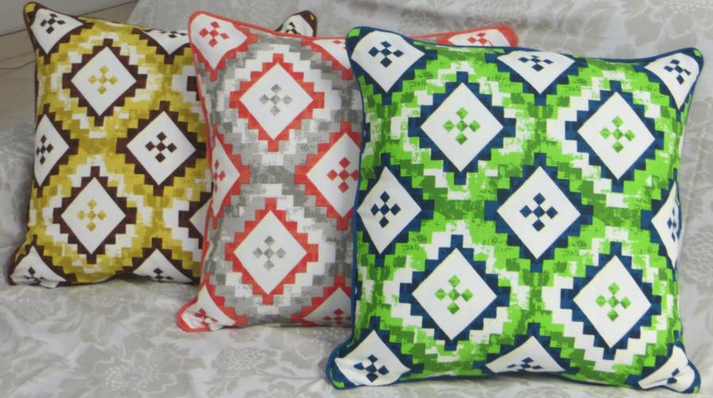
INDIAN TEXTILE INNOVATION
ITI - EI - 15 A
ITI – EI -15 B
ITI - EI - 15 C

Slide 34
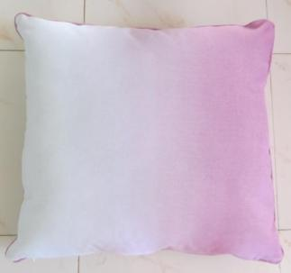
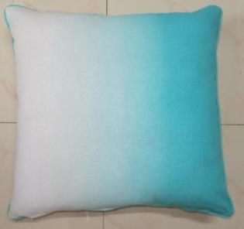
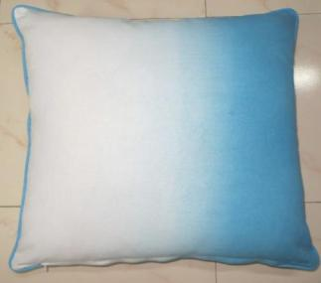
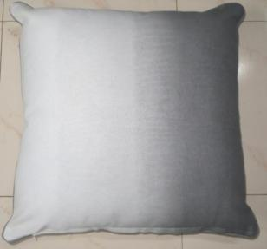
INDIAN TEXTILE INNOVATION
ITI-MR-18 A
ITI-MR-18 B
ITI-MR-18 C
ITI-MR-18 D

Slide 35
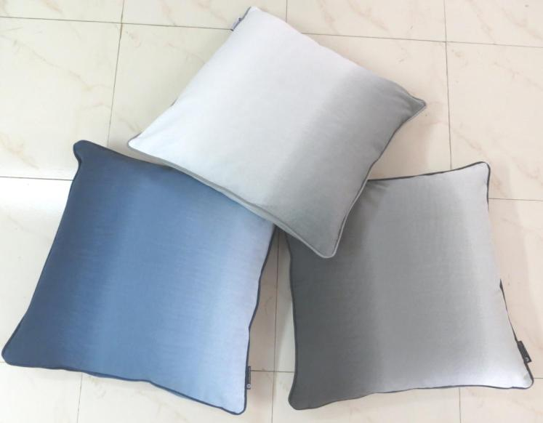
INDIAN TEXTILE INNOVATION
ITI -MR-19 A
ITI -MR-19 B
ITI -MR-19 C

Slide 36
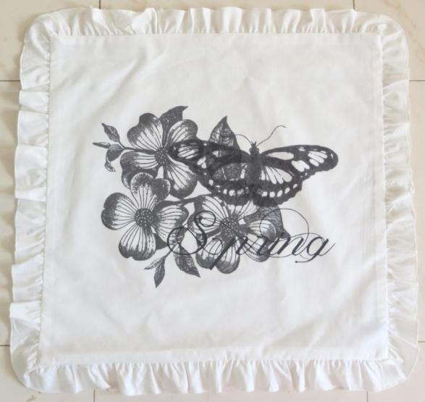
INDIAN TEXTILE INNOVATION
ITI - MR -14

